Slide 1
Indikace (historie krajiny, deštníkové druhy apod.)
Eliška Aubrechtová

Slide 2
Indikace (historie krajiny, deštníkové druhy apod.)
Historie krajiny
současná podoba krajiny je ovlivněna mnoha faktory (klima, podloží a substrát, geomorfologie, historie)
v ochraně přírody je kladen důraz na původní/přírodní biotopy
vývoj krajiny může vysvětlit rozšíření organismů, jejich příbuznost, vztah k prostředí

Slide 3
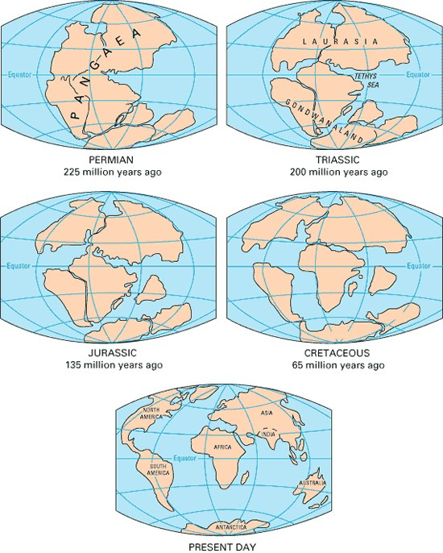
Indikace (historie krajiny, deštníkové druhy apod.)
Historie krajiny
proměny krajiny
pohyby kontinentů

Slide 4
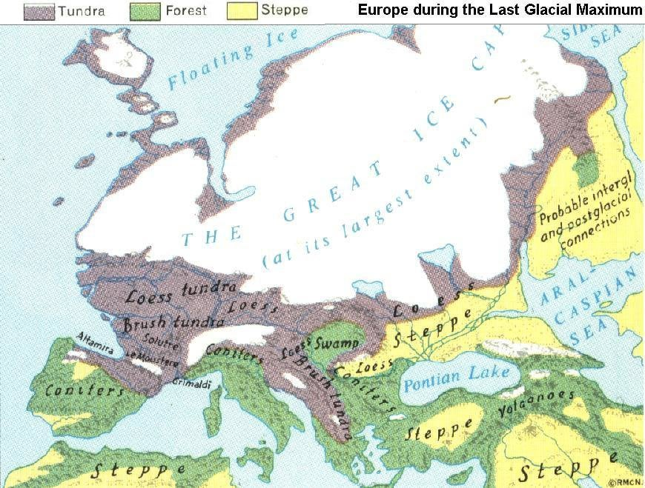
Indikace (historie krajiny, deštníkové druhy apod.)
Historie krajiny
proměny krajiny
pohyby kontinentů
změny klimatu – kolísání hladiny
moří, doby ledové a meziledové

Slide 5
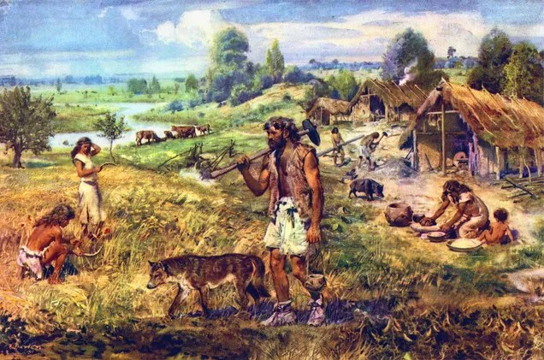
Indikace (historie krajiny, deštníkové druhy apod.)
Historie krajiny
proměny krajiny
pohyby kontinentů
změny klimatu – kolísání hladiny
moří, doby ledové a meziledové
antropogenní vlivy – zemědělství, obydlí

Slide 6
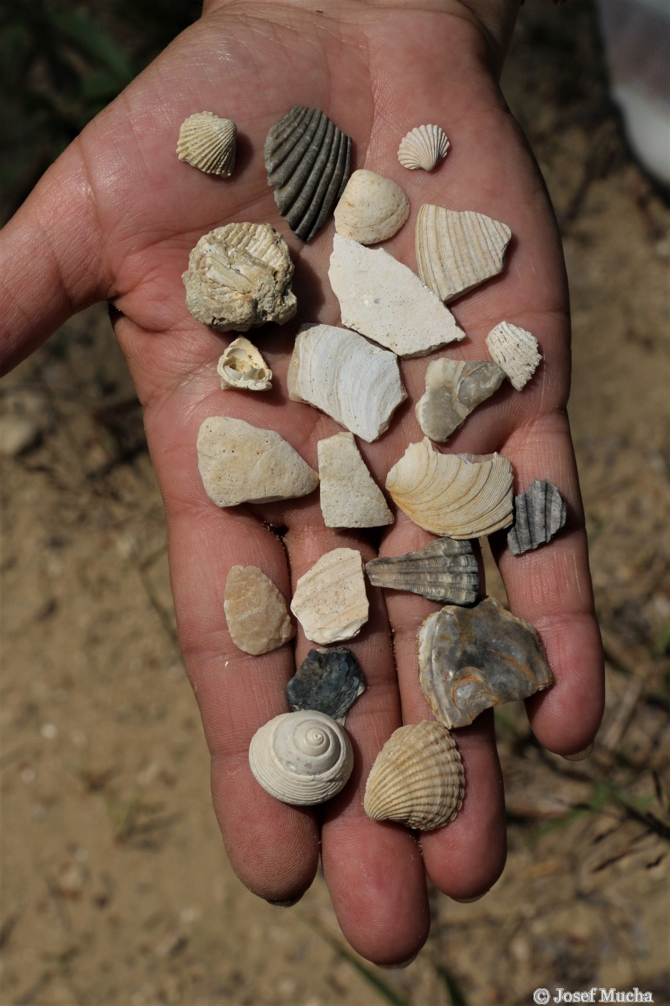
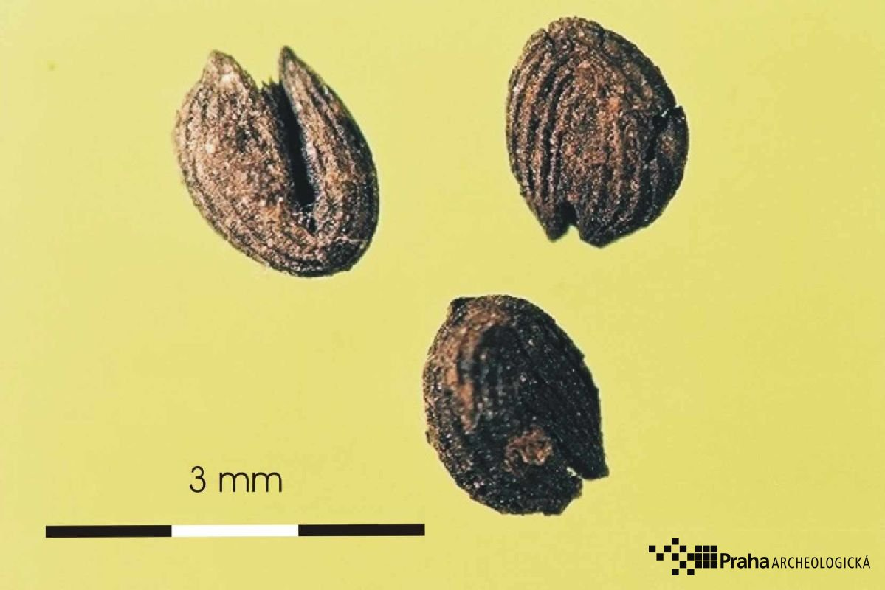
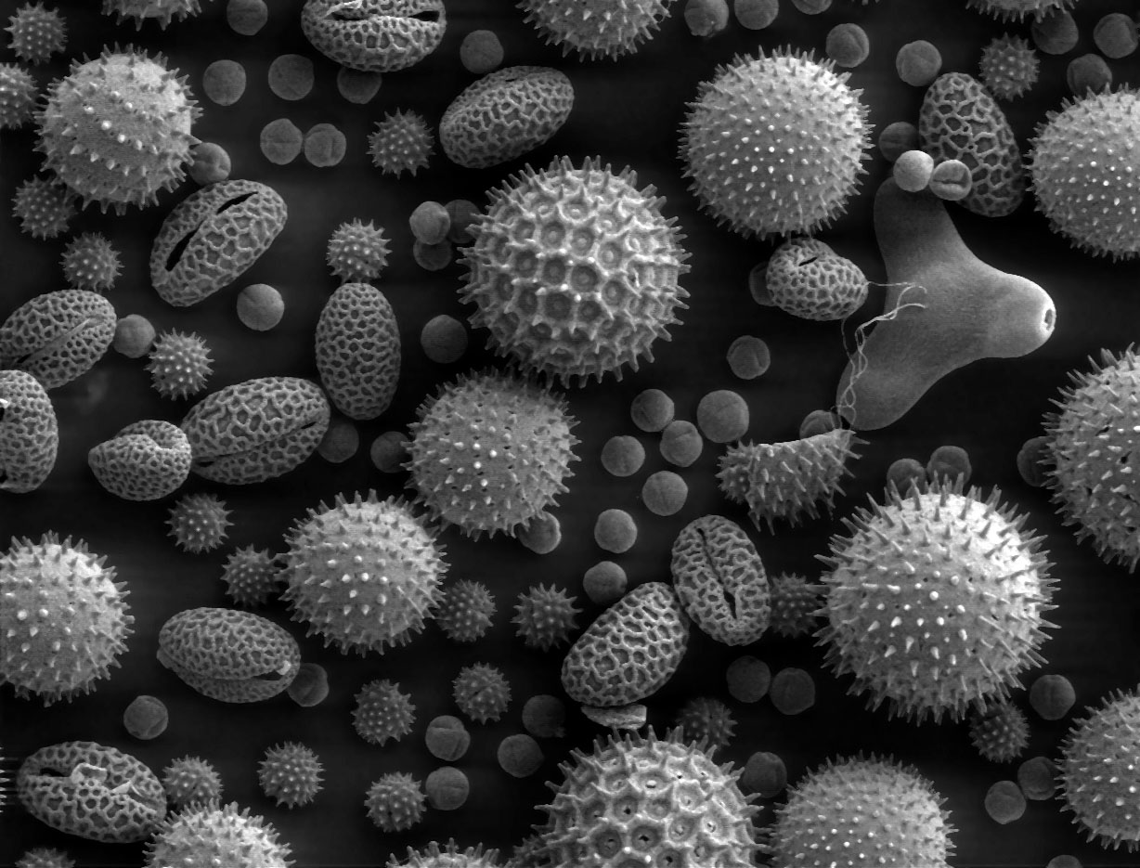
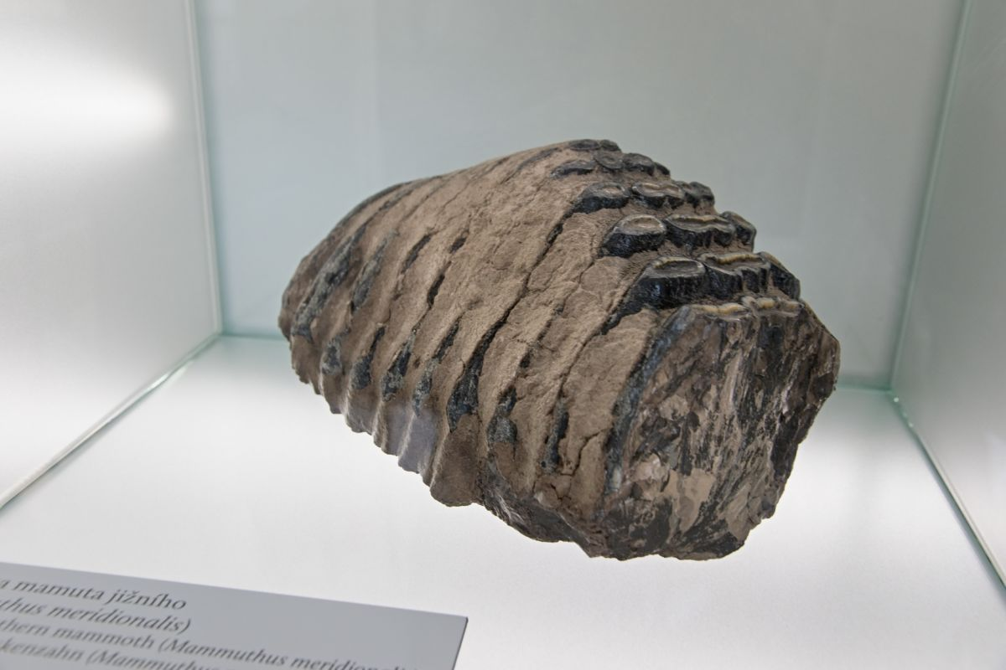
Indikace (historie krajiny, deštníkové druhy apod.)
Historie krajiny
získávání informací – živé organismy (bioindikátory)
zbytky živočichů – schránky měkkýšů, kosti, zuby (bioindikátory)
zbytky rostlin – pyly a makrozbytky (listy, uhlíky, semena)

Slide 7
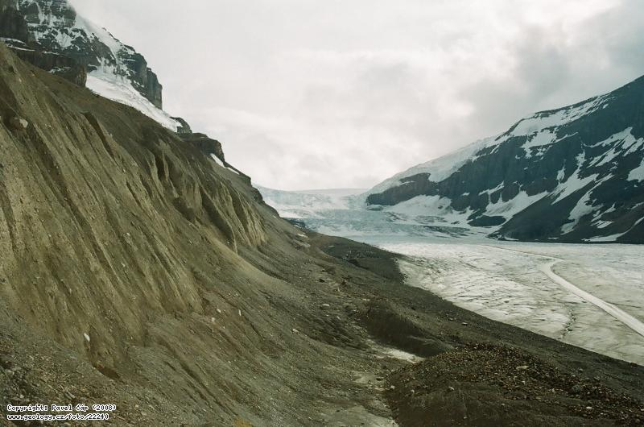
Indikace (historie krajiny, deštníkové druhy apod.)
Historie krajiny
získávání informací
geologie – morény (rozsah ledovců), usazeniny (rozsah moří), pedologie
vrty ledovců a mořského dna – změny izotopu ¹⁸O (změny teploty)
historické prameny

Slide 8
Indikace (historie krajiny, deštníkové druhy apod.)
Historie krajiny
historické prameny
kroniky a pověsti

Slide 9
Indikace (historie krajiny, deštníkové druhy apod.)
Historie krajiny
historické prameny
kroniky a pověsti
staré názvy – Mokré, Blatná, Borek, Na Pískách, …

Slide 10
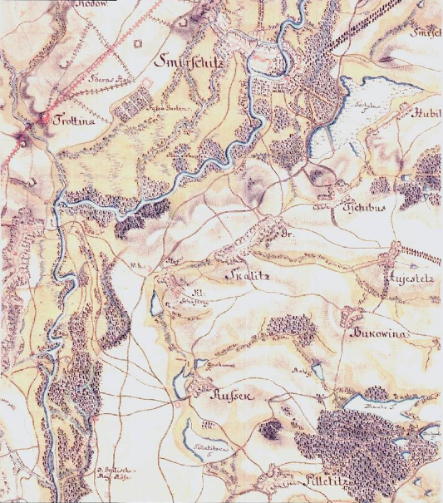
Indikace (historie krajiny, deštníkové druhy apod.)
Historie krajiny
historické prameny
kroniky a pověsti
staré názvy – Mokré, Blatná, Borek, Na Pískách, …
mapování – Müllerova mapa, I. vojenské mapování, II. vojenské mapování, III. vojenské mapování

Slide 11
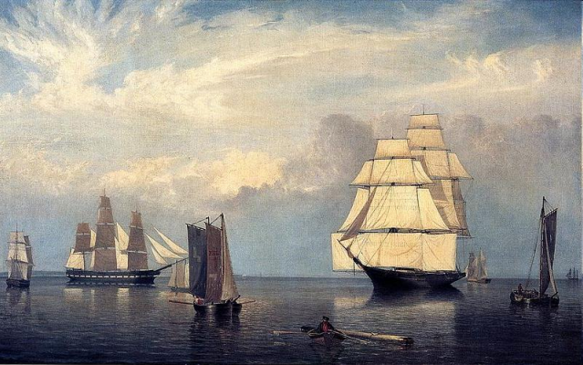
Indikace (historie krajiny, deštníkové druhy apod.)
Historie krajiny
historické prameny
kroniky a pověsti
staré názvy – Mokré, Blatná, Borek, Na Pískách, …
mapování – Müllerova mapa, I. vojenské mapování, II. vojenské mapování, III. vojenské mapování
obrazy, fotografie – krajiny (ale i třeba typy mraků)

Slide 12
Indikace (historie krajiny, deštníkové druhy apod.)
Historie krajiny
historické prameny
kroniky a pověsti
staré názvy – Mokré, Blatná, Borek, Na Pískách, …
mapování – Müllerova mapa, I. vojenské mapování, II. vojenské mapování, III. vojenské mapování
obrazy, fotografie
vyprávění – do 90ti let nazpátek

Slide 13
Indikace (historie krajiny, deštníkové druhy apod.)
Relikty
organismus přežívající na určitém místě od dávných geologických období
refugia – pozůstatek původního rozšíření (útočiště), izolování od okolí
klimatické
geografické – pohyb kontinentů, vznik pohoří
antropogenní – odlesňování, nadměrný lov
rašeliniště, horská prameniště, suťová pole, kamenité hole, kary, kontinentální stepi, lesostepi

Slide 14
Indikace (historie krajiny, deštníkové druhy apod.)
Relikty
glaciální relikty – po době ledové, organismy „utíkaly“ před zaledněním -> rozšíření do nových míst -> oteplení a ústup ledovce -> pozůstatky v refugiích
absolutní – dříve hojný, nyní jen na jednom místě
relativní – reliktní pouze na nějakém území, jinde může být hojný
X endemit – rozšířen pouze na určitém omezeném území v současné době

Slide 15
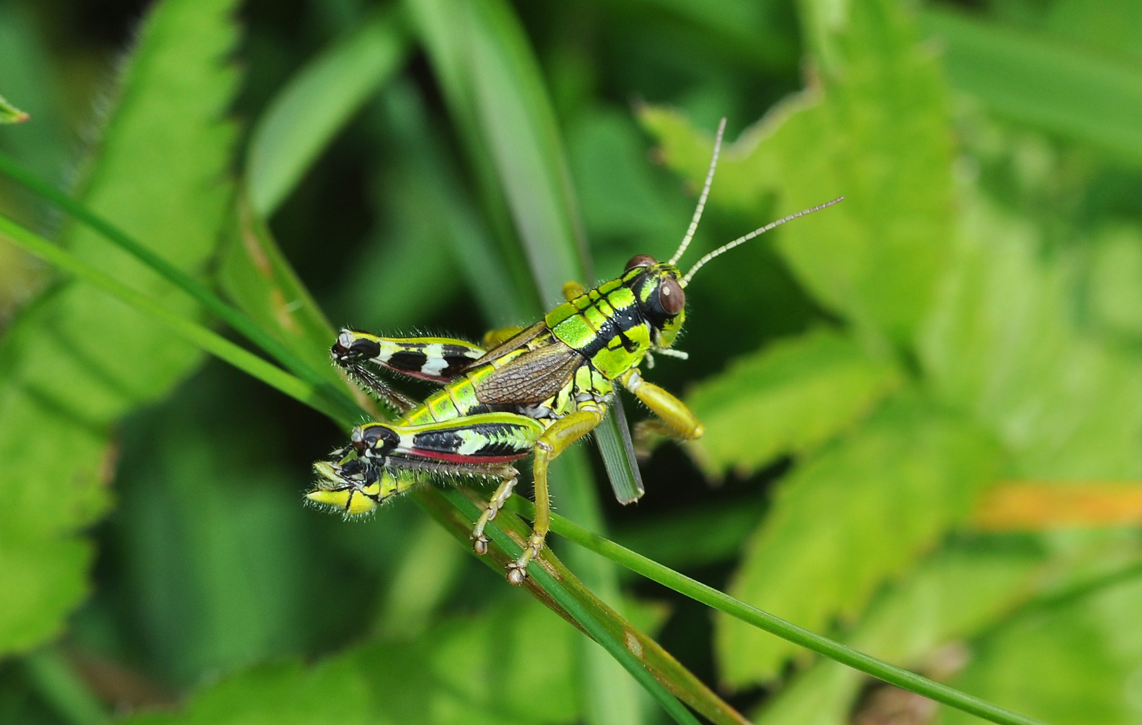
Indikace (historie krajiny, deštníkové druhy apod.)
Relikty
saranče horská – horské louky a paseky – Jeseníky, rašeliniště – J Čechy

Slide 16
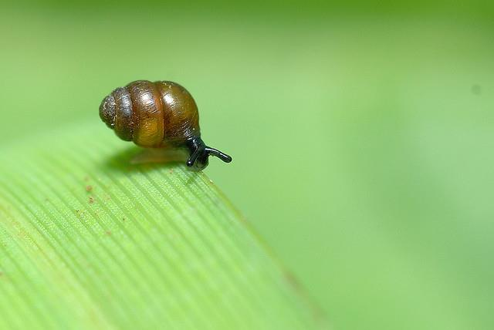
Indikace (historie krajiny, deštníkové druhy apod.)
Relikty
saranče horská – horské louky a paseky – Jeseníky, rašeliniště – J Čechy
vrkoč bažinný – 2mm, CHKO Kokořínsko, J Morava, Bílé Karpaty

Slide 17
Indikace (historie krajiny, deštníkové druhy apod.)
Bioindikace a bioindikátor
podle toho, co zde žije, můžeme odhadnout některé vlastnosti prostředí
bioindikátor – organismus, podle kterého můžeme odhadnout charakteristiky prostředí
dostatečně prozkoumaný druh, dobře známe jeho nároky na prostředí
často rostliny, méně často živočichové – především vodní
vyhodnocuje se přítomnost organismu, stav populace, deformace, akumulace látek

Slide 18
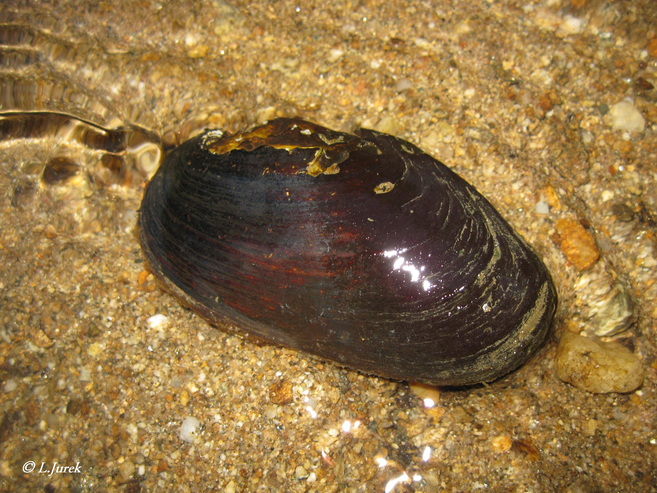
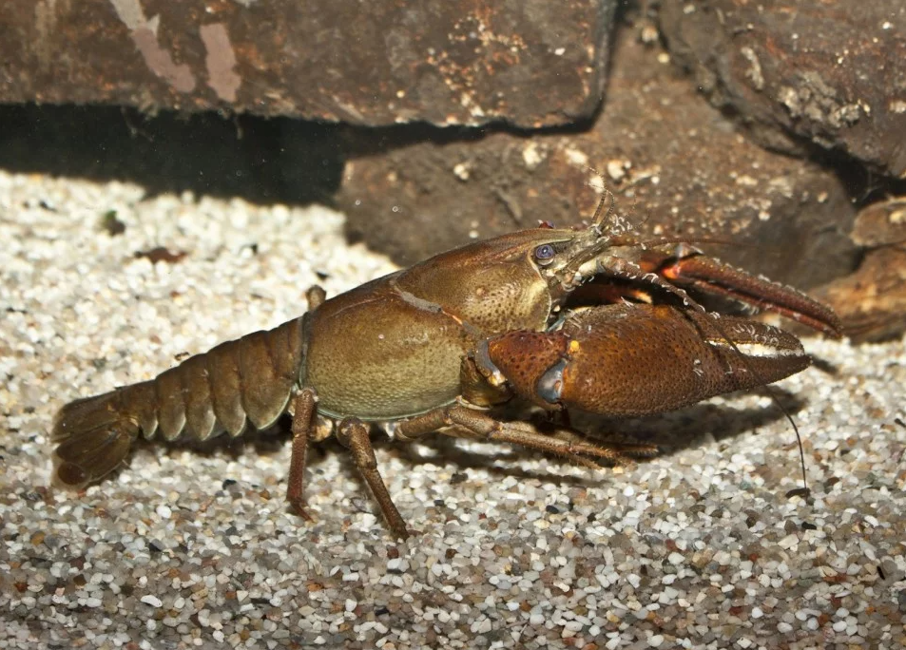
Indikace (historie krajiny, deštníkové druhy apod.)
Živočichové jako bioindikátory
měkkýši – málo pohyblivý (perlorodka říční)
nároční na kvalitu vody – blešivci, rak říční

Slide 19
Indikace (historie krajiny, deštníkové druhy apod.)
Živočichové jako bioindikátory
měkkýši – málo pohyblivý
nároční na kvalitu vody – blešivci, perlorodka říční, rak říční
na souši se používají tzv. deštníkové druhy

Slide 20
Indikace (historie krajiny, deštníkové druhy apod.)
Pauza

Slide 21
Indikace (historie krajiny, deštníkové druhy apod.)
Deštníkový druh
metoda bioindikace – posouzení kvality biotopu
najít všechna zvířata na lokalitě moc nejde
vybereme jeden nebo několik dobře poznatelných druhů
často motýli

Slide 22
Indikace (historie krajiny, deštníkové druhy apod.)
Deštníkový druh
ochranou tohoto druhu zaštiťujeme ochranu dalších, mnohdy více ohrožených druhů
jeho přítomnost poukazuje na místa s vyšší biodiverzitou
dobře prozkoumaný – známe jeho nároky -> management lokalit
často má klíčovou roli v ekosystému -> klíčový druh
pokud je i atraktivní -> větší zájem veřejnosti -> vlajkový druh

Slide 23
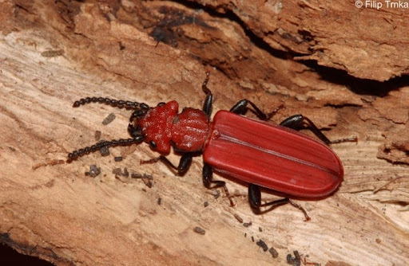
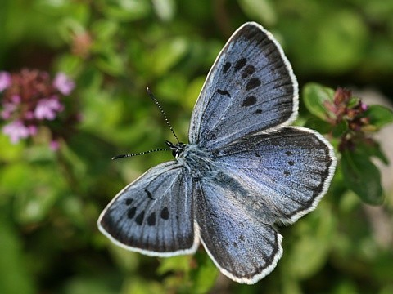
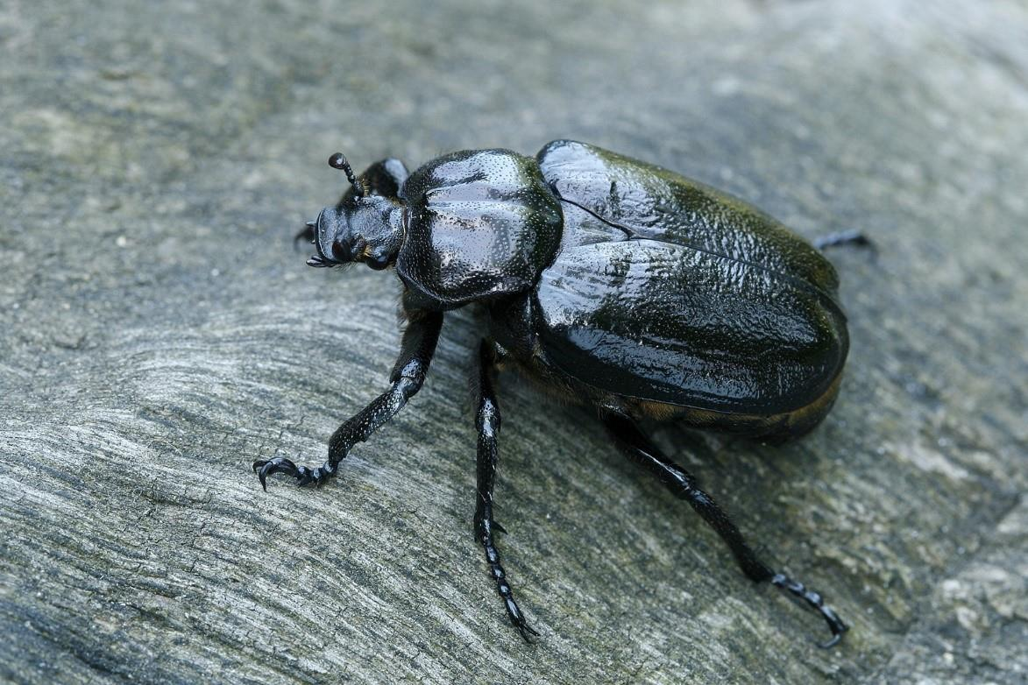
Indikace (historie krajiny, deštníkové druhy apod.)
Deštníkový druh

Slide 24
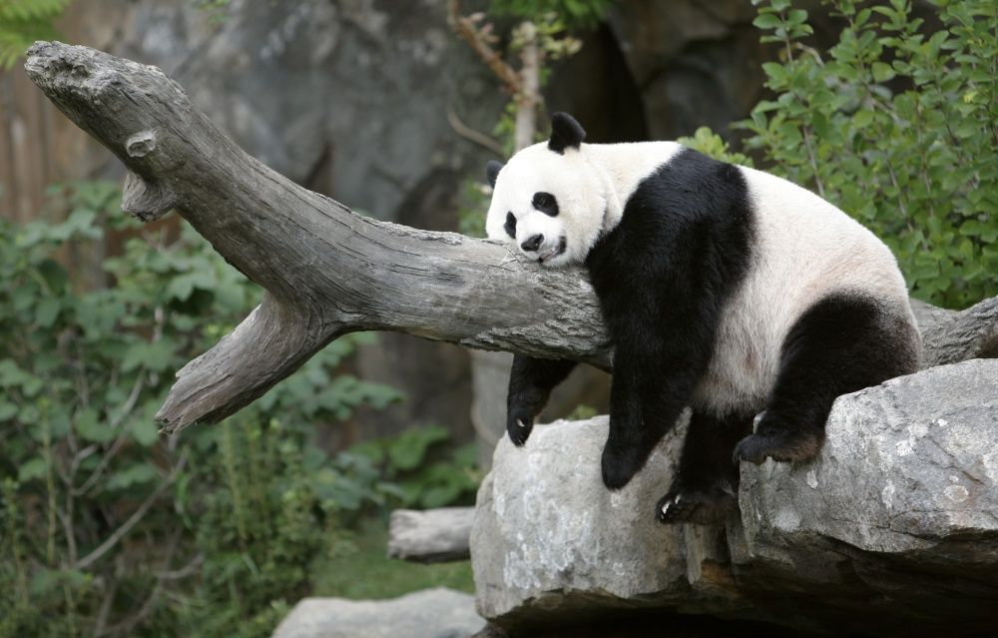
Indikace (historie krajiny, deštníkové druhy apod.)
Vlajkový druh

Slide 25
Indikace (historie krajiny, deštníkové druhy apod.)
Vlajkový druh
charismatický/atraktivní a obecně známý druh pro popularizaci ochrany přírody
-> přísun financí -> management lokality -> ochrana celého habitatu (deštníkové druhy)
kulturní hodnota (endemity) – ztotožnění s „jejich“ druhem
nemusí být výrazně ohrožený

Slide 26
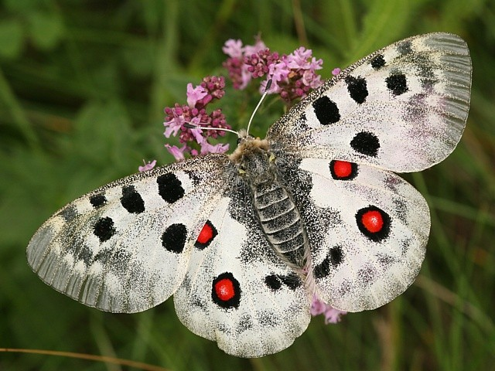
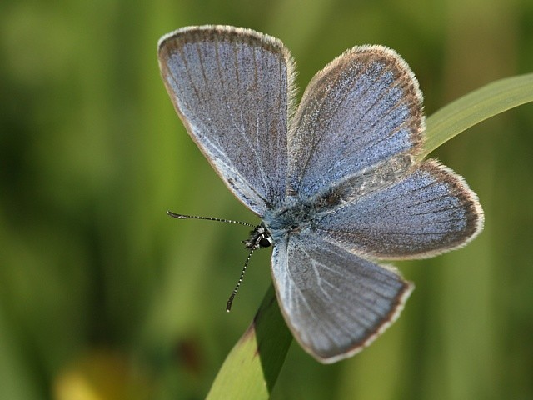
Indikace (historie krajiny, deštníkové druhy apod.)
Vlajkový druh

Slide 27
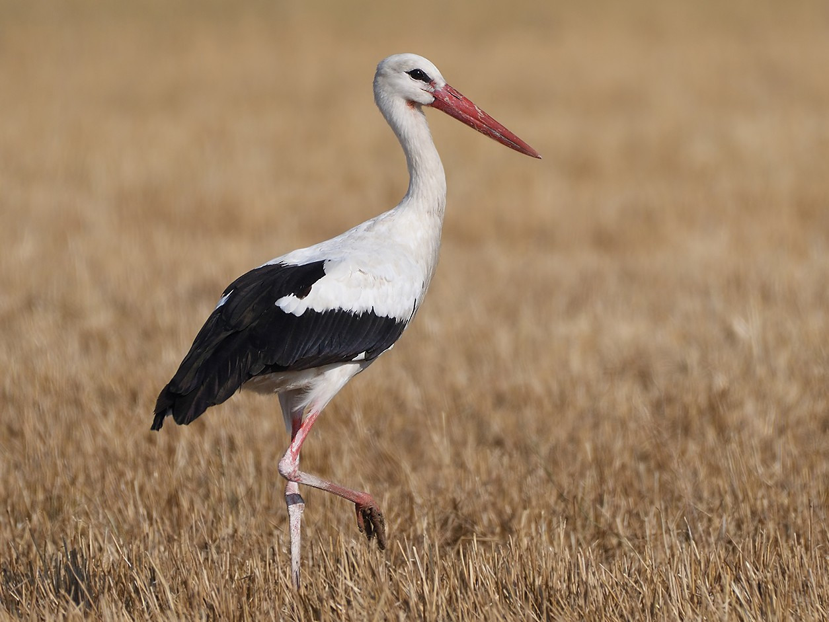
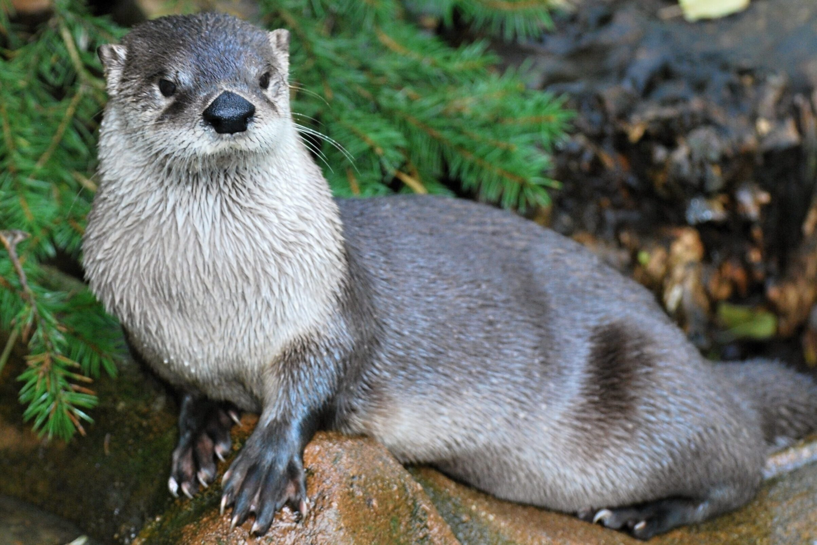
Indikace (historie krajiny, deštníkové druhy apod.)
Vlajkový druh

Slide 28
Indikace (historie krajiny, deštníkové druhy apod.)
Klíčový druh
rozhodující role v ekosystému – nepřítomnost ohrožuje jeho existenci
dominanty a opylovači
predátoři – regulace kořisti (při přemnožení např. spásání dominantních rostlin)
parazité – regulace počtu hostitelského druhu
může tvořit malou část celkové biomasy a přesto má velký vliv na celý ekosystém

Slide 29
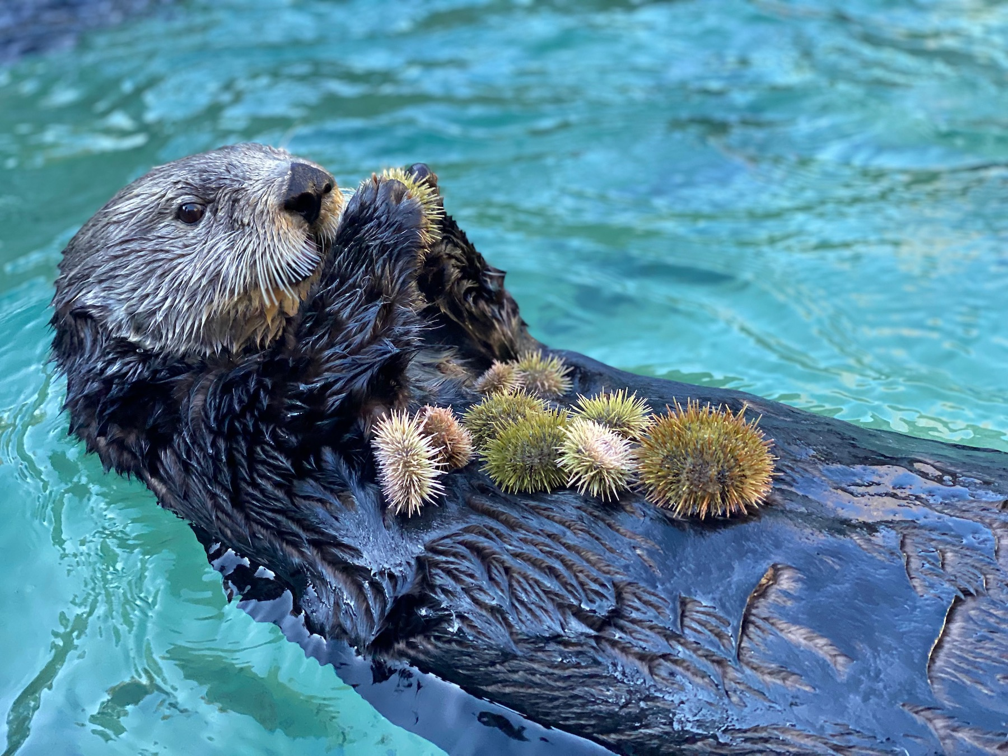
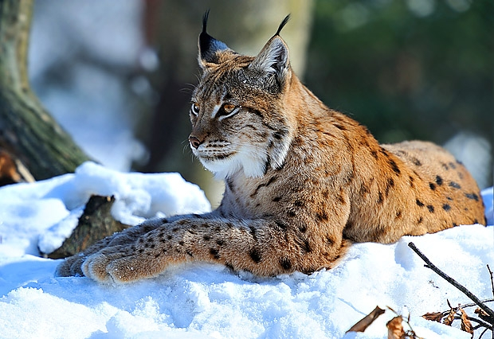
Indikace (historie krajiny, deštníkové druhy apod.)
Klíčový druh

Slide 30
Indikace (historie krajiny, deštníkové druhy apod.)
Ekosystémový inženýr
dokáže měnit ekosystém na úplně jiný
navyšuje se druhová rozmanitost a heterogenita prostředí

Slide 31
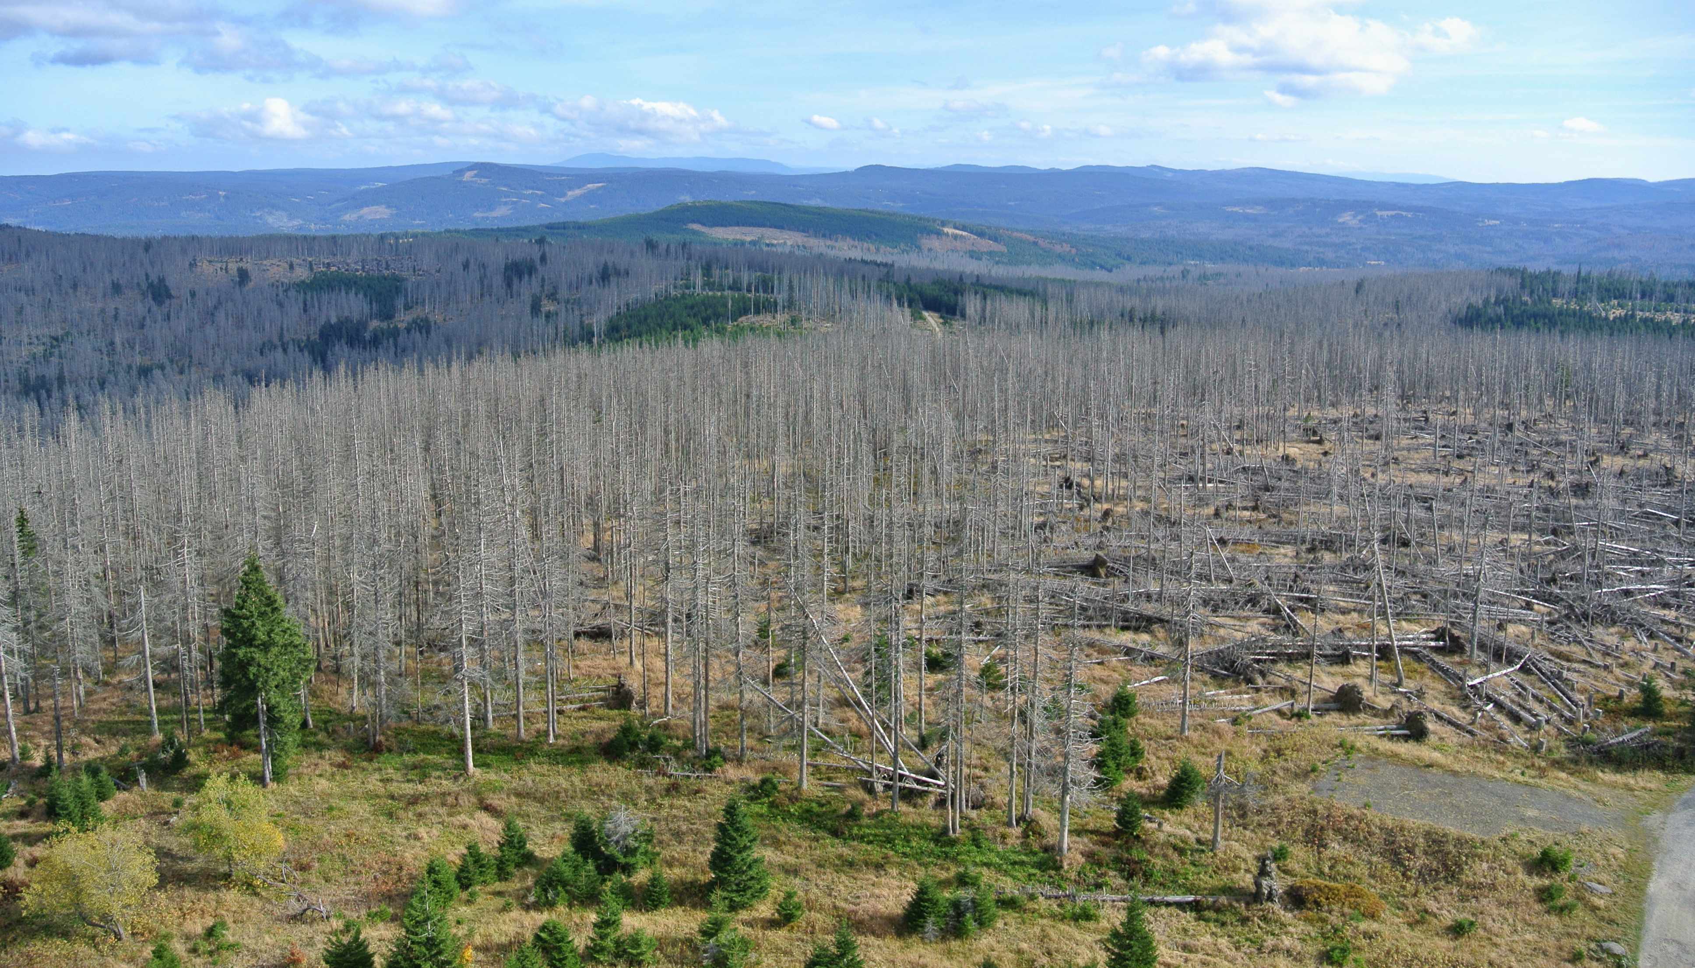
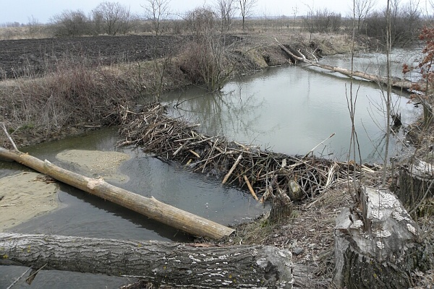
Indikace (historie krajiny, deštníkové druhy apod.)
Ekosystémový inženýr
bobr, mravenci, lýkožrout, slon, …

Slide 32
Indikace (historie krajiny, deštníkové druhy apod.)
Děkuji za pozornost

